Slide 1
Omkomna i vägtrafik, aug 2019 190918

Slide 2
Omkomna i vägtrafik, jan-aug 2007-2019
Notes:
Vi ser att stagnationen sedan 2013 fortsätter, 2018 orimligt hög kan visa sig delvis förklaras av slump.
325 omkomna 2018 prel data Transportstyrelsen

Slide 3
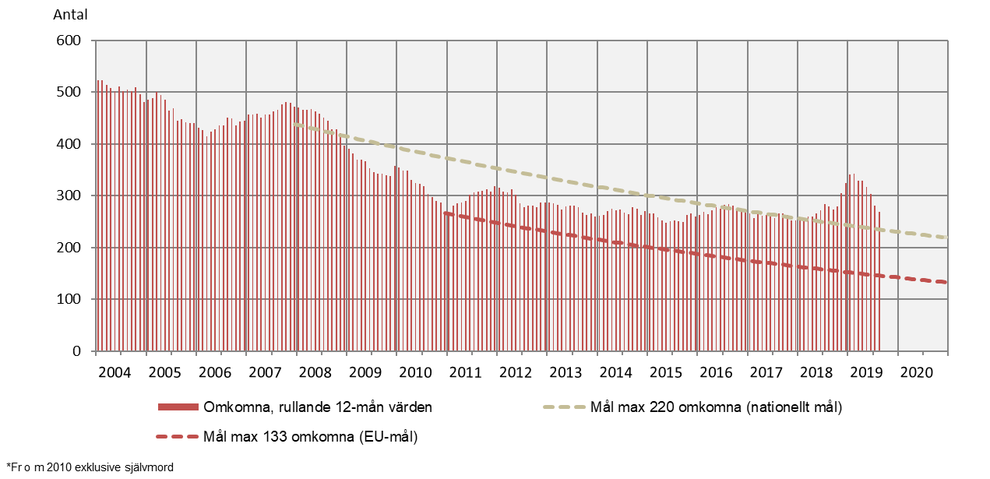
Omkomna i vägtrafik (rullande 12-mån värden), 2004-2018
Aug
268

Slide 4
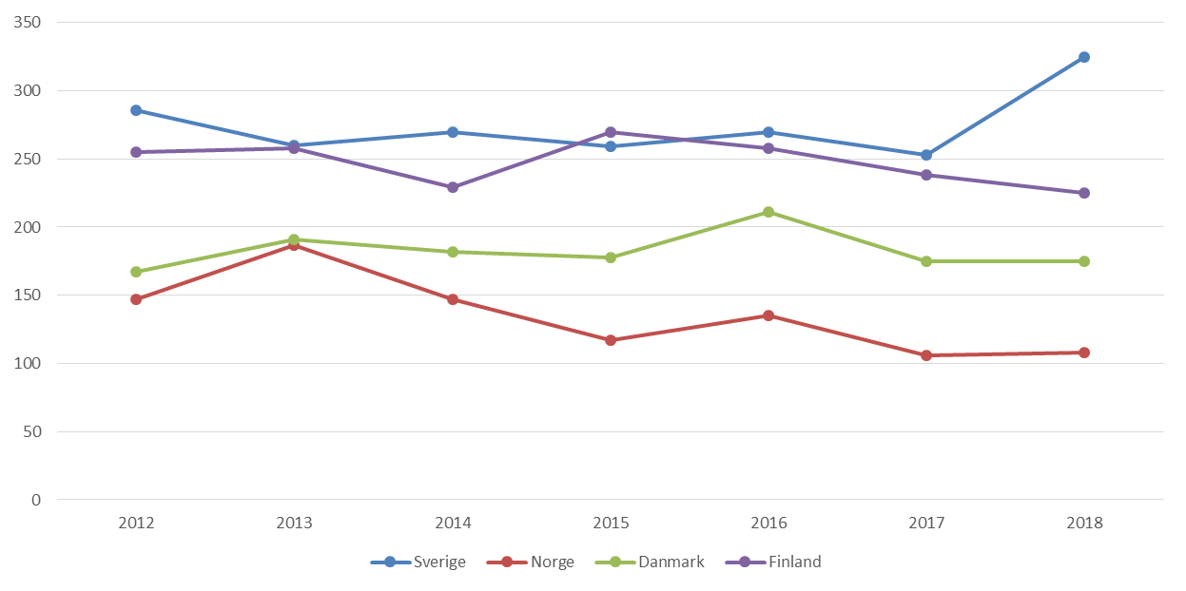
Omkomna i nordiska länder, 2012-2018

Slide 5
Omkomna i nordiska länder, 2019
Norge jan-aug, + 3 omkomna
Finland jan-aug, + 6 omkomna
Danmark jan-juli, - 4 omkomna

Slide 6
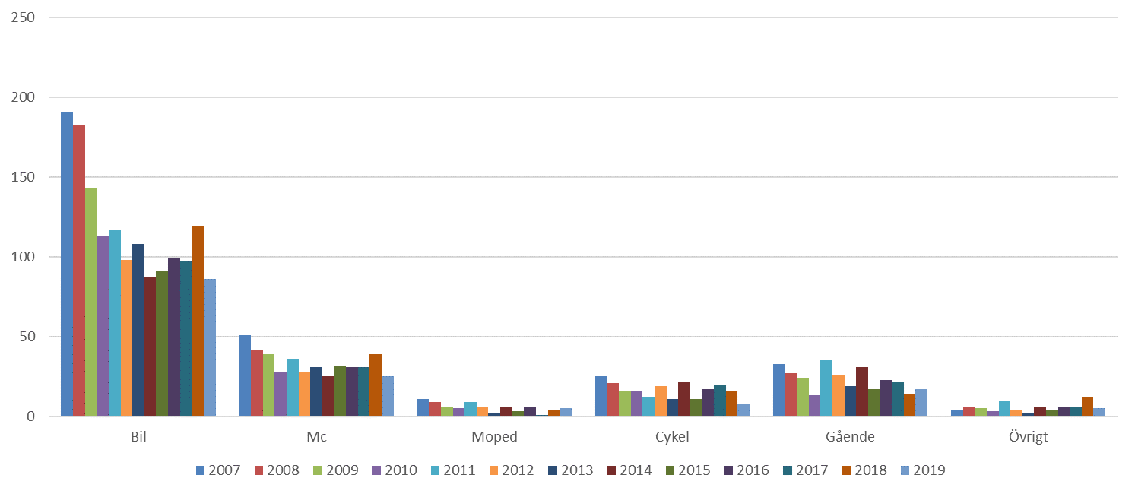
Omkomna efter trafikantkategori, jan-aug 2007-2019
*Fr o m 2010 exklusive självmord
Notes:
Bilförare 64 (87) 62 År 143 97 111
Bilpass 25 (32) 35 År 54 45 40
Mc 25 (39) 31 År 47 39 36
Moped 6 (4) 1 År 7 1 8
Cykel 7 (16) 20 År 23 26 22
Gående 15 (14) 22 År 34 37 42

Slide 7
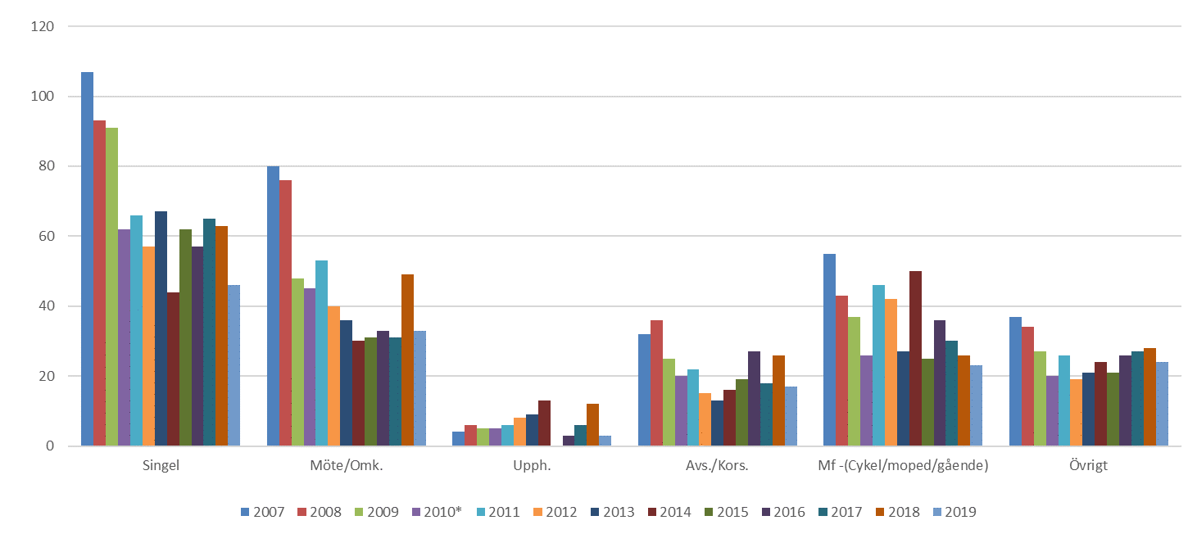
Omkomna efter olyckstyp, jan-aug 2007-2019
*Fr o m 2010 exklusive självmord

Slide 8
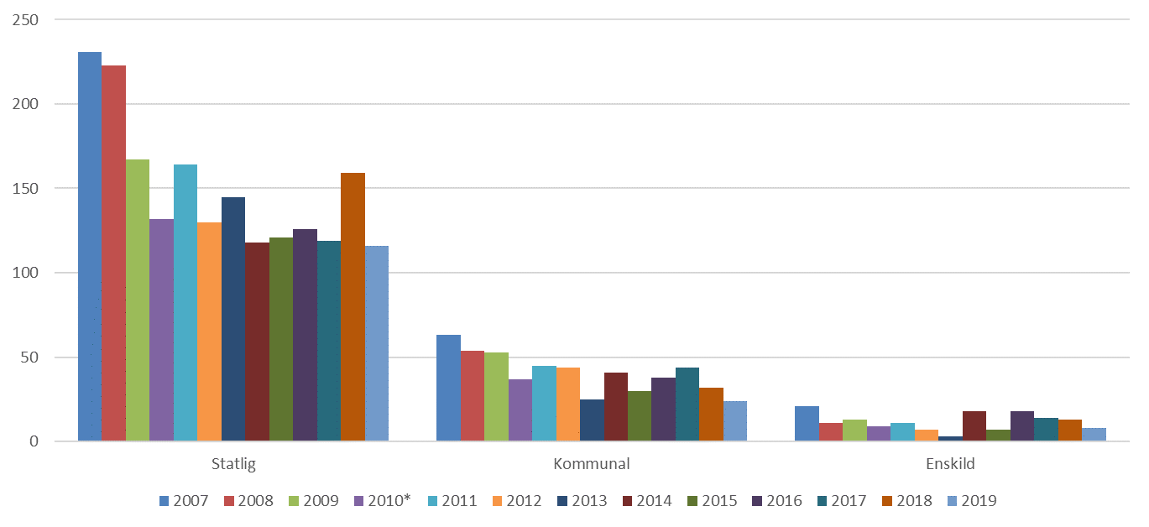
Omkomna efter väghållare, jan-aug 2007-2019
*Fr o m 2010 exklusive självmord
Notes:
Hela ökningen på statligt 2018

Slide 9
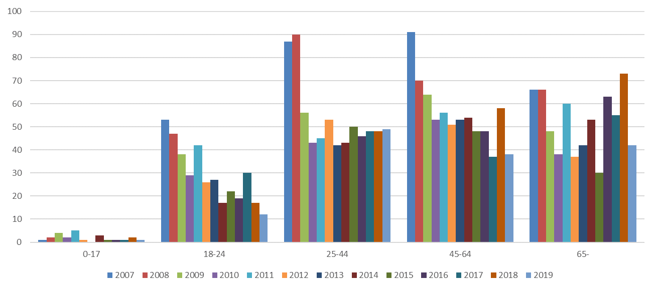
Omkomna efter ålder, jan-aug 2007-2019

Slide 10
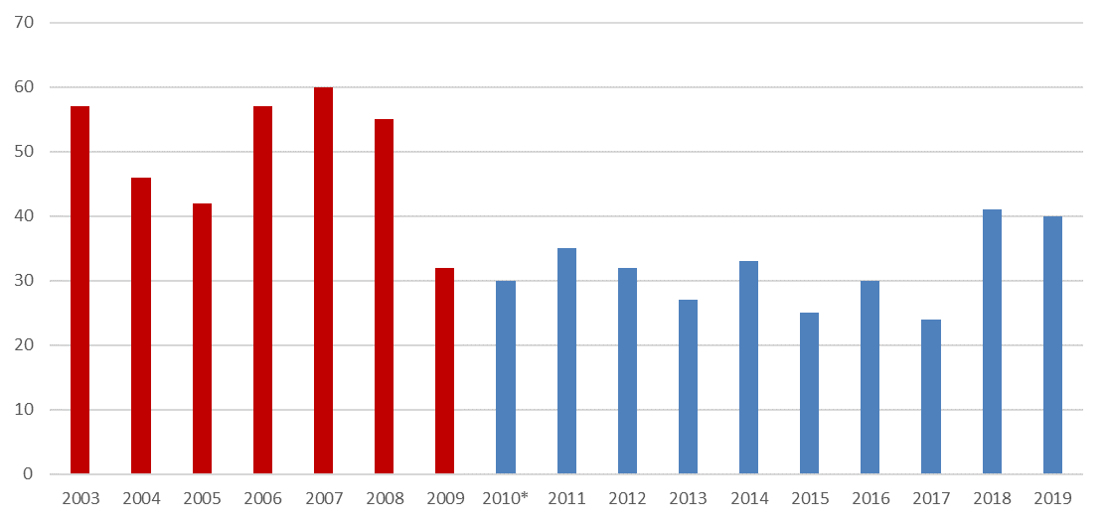
Omkomna i olyckor där tung lastbil varit delaktig, jan-aug 2003-2018
Feb-aug | 23 | 37 | 23
 | 0,14 | 0,19 | 0,19
*Fr o m 2010 exklusive självmord
Notes:
Högre andel av total döden 2019, jan månad utgör hälften (21) av 2019. Totalt 40.
Om feb-aug blir det samma andel som 2018 men nästan hälften till antalet

Slide 11
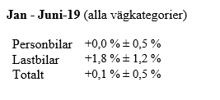
Förändringsdata trafikarbete statlig väg, 2018/2019

Slide 12
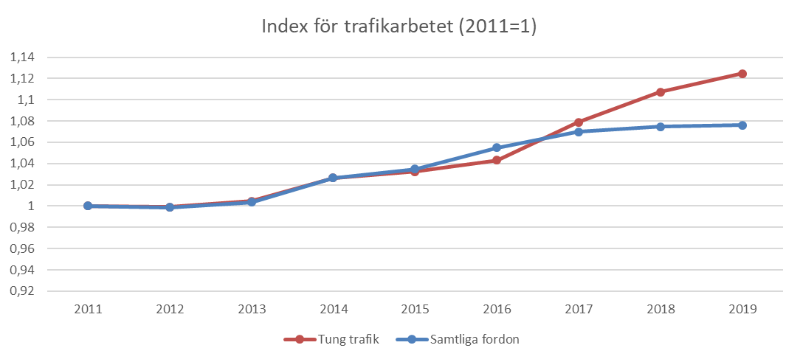
Förändringsdata trafikarbete tunga lastbilar statlig väg, jan-aug 2011-2018

Slide 13
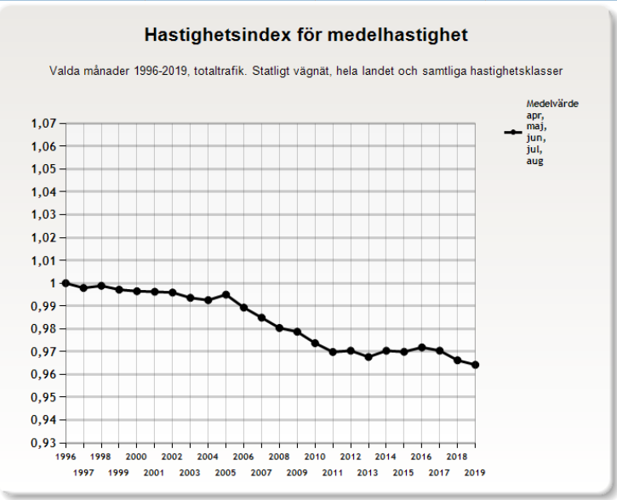
Notes:
Minskning av hast 2018 på sommarperiod som inte påverkas av väder

Slide 14
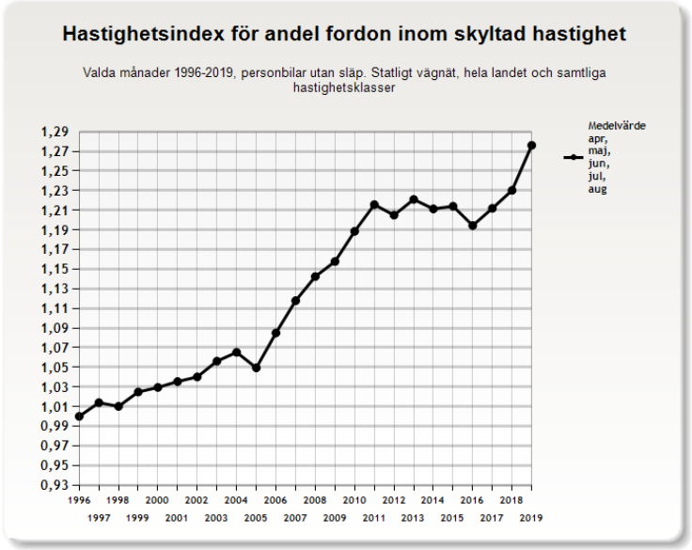

Slide 15
